Slide 1

Odstranění rozmazání pomocí dvou snímků s různou délkou expozice
Jozef Sabo, MFF UK, 2012
Vedoucí: RNDr. Filip Šroubek, PhD.

Slide 2
Úvod
rozmazání pohybem – častý problém nejenom digitální fotografie
žádoucí potlačení, nebo nejlépe úplné odstranění, možné 2 přístupy:
hardvérové – stabilizátory obrazu, nevýhodou technická složitost a vysoká cena
softvérové – úpravy po pořízení snímku, předmět DP
Notes:
při pořizování fotografií z ruky, zejména v nepříznivých světelných podmínkách, se ve výsledných fotografiích často potýkáme s rozmazáním pohybem (motion blur)
je žádoucí potlačení, nebo nejlépe úplné odstranění tohoto rozmazání
v praxi můžeme rozmazání potlačit:
hardvérovými prostředky – stabilizátory obrazu, široké nasazení omezeno poměrně vysokou cenou
softvérovými prostředky - po pořízení snímku, bezproblémové nasazení na široké spektrum zařízení (mj. mobilní telefony)

Slide 3
Úvod
odstranění rozmazání z jednoho snímku → nutná dekonvoluce
dekonvoluce bez předchozí znalosti rozmazání (náš případ) → silně podurčený problém, uspokojivé řešení neexistuje
více snímků stejné předlohy → více dostupných informací, šance na úspěch se zvyšuje

Slide 4
Formulace problému
náš případ – pořídíme 2 snímky stejné předlohy fotoaparátem drženým v ruce
1. snímek – krátká expozice → tmavší, bez rozmazání, zašuměný
2. snímek – delší expozice → správný osvit, méně šumu, rozmazán pohybem
CÍL: co nejlepší rekonstrukce „ideálního“ původního obrázku z těchto dvou snímků
Notes:
soustředíme se na speciální případ, kde
pořídíme 2 snímky stejné předlohy s různou délkou expozice
snímek – krátká expozice → tmavší, bez rozmazání, menší odstup signálu od šumu
snímek – delší expozice → správná úroveň osvětlení, větší odstup signálu od šumu, ovšem rozmazán pohybem (snímacího zařízení, nebo objektů ve scéně)
cílem je co nejlepší rekonstrukce „ideálního“ původního obrázku z těchto dvou snímků
v praxi volíme expoziční doby a nastavení ISO v obráceném poměru → dosahujeme správné úrovně osvitu v obou případech, ovšem různé úrovně šumu

Slide 5
Neřešíme
registraci snímků (v simulovaných experimentech registrováno, reálná data registrována semi-manuálně)
barvy (šedotónové snímky)
lokální rozmazání pohybem (jedna z testovaných metod schopna zvládnout)
výpočetní složitost algoritmů
Notes:
Neřešíme:
registraci snímků (simulovaná data jsou již registrována, v experimentu na reálných datech registrujeme semi-manuálně)
barvy (šedotónové snímky)
lokální rozmazání pohybem, uvažujeme pouze pohyb snímacího zařízení (jedna z později zmiňovaných metod je ovšem schopna se s lokálním rozmazáním vypořádat)
výpočetní složitost algoritmů

Slide 6
Možná řešení
úprava nerozmazaného snímku (úprava jasu, odstranění šumu...)
fúze snímků bez využití dekonvoluce
fúze snímku s použitím dekonvoluce → výpočetně obvykle nejnáročnější
z každé kategorie vybrána a testována jedna zástupní metoda, prostudováno zhruba 10
Notes:
nastudováno zhruba 10 různých metod, které vesměs spadají do 3 kategorií
úprava snímku s kratší expoziční dobou (bez rozmazání), především odstranění šumu → intuitivní a přímočaré
fúze snímků bez využití dekonvoluce
fúze snímku s použitím dekonvoluce → výpočetně obvykle nejnáročnější
z každé kategorie vybrána a testována jedna zástupní metoda

Slide 7
Algoritmus BM3D
vysoce efektivní algoritmus na odstranění šumu
publikoval Alessandro Foi a kol. (2006)
BM3D – „block matching and 3D filtering“
zástupce první kategorie metod řešení, použitý k (ne)potvrzení nutnosti fúze dvou snímků
algoritmus pouze převzat (rozhraní pro MATLAB), nebyl implementován
Notes:
vysoce efektivní algoritmus na odstranění šumu
publikoval Alessandro Foi a kol. (2006)
BM3D – „block matching and 3D filtering“
zástupce první kategorie metod řešení, použitý k (ne)potvrzení nutnosti fúze dvou snímků
pro každý pixel ve výsledném obraze:
nalezení podobných bloků v obraze („block matching“)
seskládaní podobných bloků na sebe do podoby 3D pole
provedení 3D diskrétní kosinové transformace
thresholding koeficientů
inverzní kosinová transformace
vážený průměr na sebe seskládaných bloků
algoritmus pouze převzat (rozhraní pro MATLAB), nebyl implementován

Slide 8
Ticův algoritmus
Marius Tico, 2009
waveletová fúze snímků, bez dekonvoluce
v místech přechodů (hrany) upřednostňuje zašuměný snímek
v místech mimo přechodů (plochy) upřednostňuje rozmazaný obrázek
zvládá i lokální rozmazání
implementován v MATLABu
Notes:
Marius Tico, 2009
fúze snímků bez využití dekonvoluce
v místech ostrých přechodů (hrany), kde šum překáží méně, je upřednostněn snímek s krátkou expozicí
v místech mimo přechodů (plochy) upřednostníme rozmazaný obrázek
výpočet probíhá na koeficientech získaných stacionární vaweletovou transformací
algoritmus implementován v MATLABu
algoritmus je schopen vypořádat se s lokálním rozmazáním

Slide 9
Algoritmus MC-AM
Jan Flusser a Filip Šroubek, 2003
Multi Channel, Alternating Minimization
slepá dekonvoluce z vícekanálových dat (náš případ je 2-kanálový) za předpokladu stejného Gaussovského šumu ve všech
původní implementace v MATLAB-u analyzována a rozšířena na situaci, kde v každém kanálu může být jiný Gaussovský šum

Slide 10
Experiment
proveden na simulovaných a reálných datech
simulovaný experiment ve dvou režimech – ISO (simulace Gaussovsko – Poissonovského šumu podle prác A. Foie a P. Ojalu) a Gauss (střední hodnota rovna nule)
3 experimenty na reálných datech
výsledky vyhodnocovány pomocí SNR

Slide 11
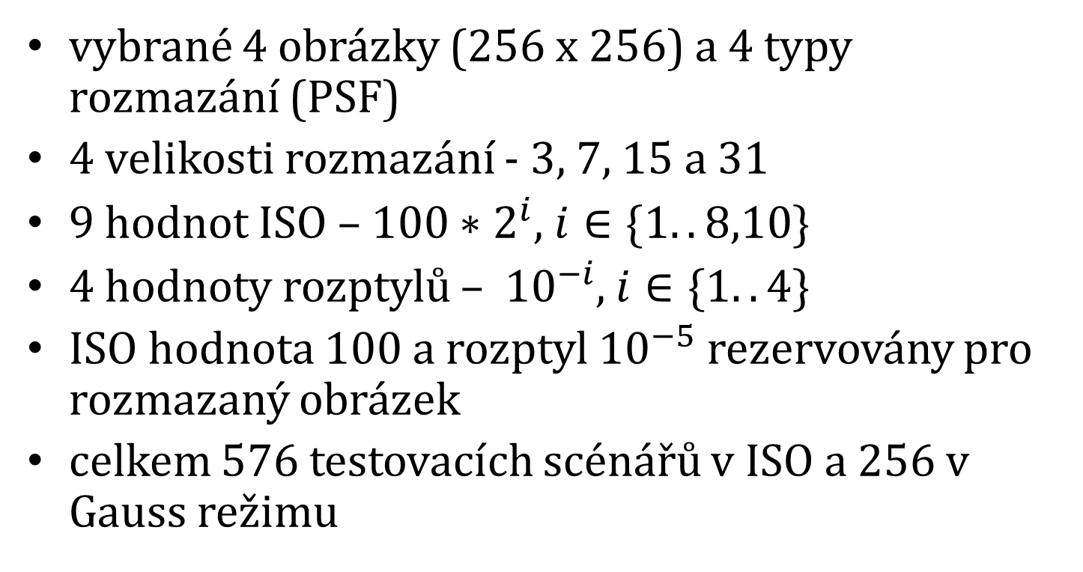
Simulovaná data - příprava
vybrané 4 obrázky (256 x 256) a 4 typy rozmazání (PSF)
4 velikosti rozmazání - 3, 7, 15 a 31
9 hodnot ISO – $100∗2^{i}$, $i∈\{1..8,10\}$
4 hodnoty rozptylů – ${10}^{−i}$, $i∈\{1..4\}$
ISO hodnota 100 a rozptyl ${10}^{−5}$ rezervovány pro rozmazaný obrázek
celkem 576 testovacích scénářů v ISO a 256 v Gauss režimu

Slide 12
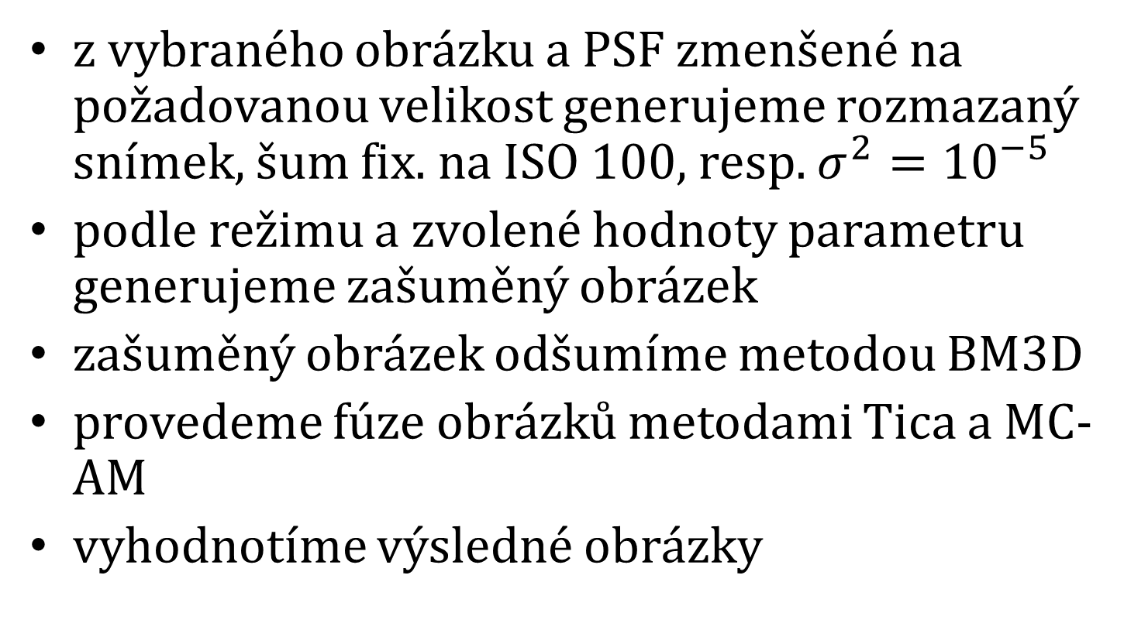
Simulovaná data - provedení
z vybraného obrázku a PSF zmenšené na požadovanou velikost generujeme rozmazaný snímek, šum fix. na ISO 100, resp. $σ^{2}={10}^{−5}$
podle režimu a zvolené hodnoty parametru generujeme zašuměný obrázek
zašuměný obrázek odšumíme metodou BM3D
provedeme fúze obrázků metodami Tica a MC-AM
vyhodnotíme výsledné obrázky
Notes:
zvolíme jeden ze 4 testovacích obrázků, vytvoříme 2 kopie
zvolíme jednu ze 4 testovacích PSF a zmenšíme ji na potřebnou velikost (3, 7, 15, nebo 31)
první kopii obrázku rozmažeme zmenšenou PSF a přidáme šum (vždy ISO 100, příp. $σ^{2}={10}^{−5}$, podle režimu) → rozmazaný obrázek, simulace dlouhé expozice
druhou kopii obrázku zašumíme (podle režimu ISO, nebo $σ^{2}$) → zašuměný obrázek, krátká expozice
zašuměný obrázek odšumíme pomocí algoritmu BM3D
provedeme fúzi obou obrázků algoritmy Tica a MC-AM
vyhodnotíme výsledky

Slide 13
Reálná data - příprava
v zatemněné místnosti promítáme obraz Leny, který snímáme fotaparátem drženým v ruce (vzdálenost 5m, velikost obrazu 70x70 cm)
priorita clony, volíme ISO, fotoaparát určuje expoziční dobu, clona nastavena na minimum
osvětlení ovládáme násobením obrazu konstantou, použity hodnoty 0.125, 0.25 a 0.5
kromě obrazu promítáme i kontrolní body

Slide 14
Reálná data - provedení
pořídíme snímek s ISO 100 – rozmazaný
postupně zvyšujeme ISO, až dosáhneme téměř úplného vymizení rozmazání – zašuměný
obrázky registrujeme užitím kontrolních bodů
zašuměný snímek odšumíme metodou BM3D
provedeme fúzi snímků metodami Tica a MC-AM
vyhodnotíme výsledky

Slide 15
Výsledky simulace
ISO (576): BM3D 393, MC-AM 182, Tico 1.
Gauss (256): BM3D 128, MC-AM 126, Tico 2.
šum má na výsledek větší vliv než rozmazání
BM3D úspěšnější v malých až středně zašuměných snímcích
MC-AM úspěšnější pro malá až střední rozmazání a velká zašumění, kde BM3D selže
Tico často vizuálně uspokojivý, SNR horší

Slide 16
Výsledky na reálných datech
BM3D 3, Tico 0, MC-AM 0
výsledky blíž u sebe
propad úspěšnosti MC-AM oproti Tico, hlavním faktorem mírná variabilita PSF a intenzity v snímcích
na rozdíl od simulovaných dat časově náročné ladění parametrů MC-AM pro nejlepší výsledek

Slide 17
Shrnutí
v situacích dosažitelných bežnou fotografií nemá fúze smysl, odšumovací algoritmus je efektivnější
v mikroskopii, termálním zobrazování a pod. má fúze, především dekonvoluční, potenciál
algoritmus BM3D naráží na obtíže u dat, která vykazují fraktální chování, i přes to předčí ostatní metody

Slide 18
Možná vylepšení
efektivnější implementace metod, nutná pro praktické nasazování
rozšíření testování na víc metod
lepší kontrola nad testovacími podmínkami (nevyhli jsme se jistému optickému zkreslení)

Slide 19
Dotazy

